Slide 1
Mobilité connectée et situations de handicap dans les transports
TS2/Lescot
Aline Alauzet et Laurence Paire-Ficout
Mobilité et Transitions Numériques
Séminaire de lancement
10/07/2017,MLV

Slide 2
Positionnement des recherches
Sujet de recherche = la révolution numérique et l’accessibilité des transports pour les personnes handicapées (PH)
En quoi le numérique peut-il être une opportunité pour améliorer les déplacements des PH ?
Comment promouvoir une démarche de conception des « outils » numériques centrée sur les besoins des PH ?
Comment se positionne le laboratoire pour y répondre ?
Projet SurDyn : accès aux informations de perturbation dans les gares et surdité
Accès au code de la route et surdité
Conception bus autonome et handicap (projet FUI déposé)
Chercheurs impliqués
Laurence Paire-Ficout et Aline Alauzet

Slide 3
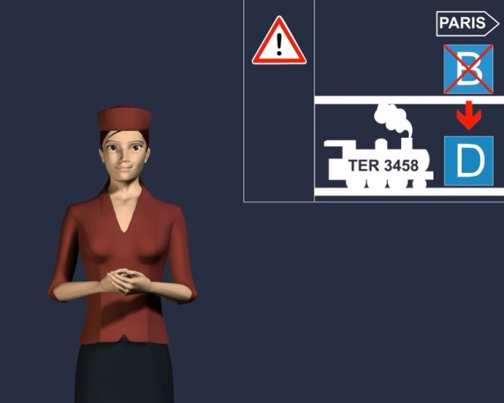
Accès aux messages de perturbation dans les gares et surdité
Signalétique d’Urgence Dynamique
ILLUSTRATION | SUrDyn et SurDyn2
 | Projets PREDIT GO2
 | LESCOT : Laurence Paire-Ficout et Aline Alauzet
 | Durée : 2 x 3 ans
 | Budget :23K€+ 30 K€
 | Partenaires: ENTPE, Certu / LEAD, Certu, WebSourd
Les personnes sourdes et malentendantes n’entendent pas les informations diffusées en mode sonore
Dans les transports, cette diffusion sonore concerne notamment les informations d’urgence ou de perturbation, qui sont cruciales parce que non prévisibles
Comment trouver un mode de diffusion des informations d’urgence et de perturbation accessible aux personnes sourdes et malentendantes ?

Slide 4
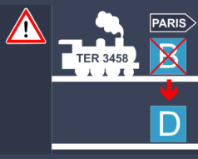
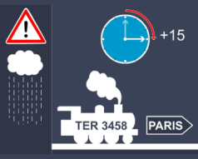
Surdyn2 Conception du couplage
SYSTÈME JADE
PRINCIPE SURDYN
Système paramétrable de conception des messages couplés – V1
Recherche du format de couplage optimal
Arrangement spatial
Arrangement temporel
Formats à tester
Formats à tester
Formats à tester
Format optimal
Expérimentation en laboratoire
Système … V2
Expérimentation en situation
SYSTÈME COUPLÉ
?????

Slide 5
Projet SurDyn2 : expérimentation en laboratoire - méthodologie
POPULATION 159 participants | Entendants non LSF | Entendants LSF | Sourds LSF
N | 58 | 48 | 53
Moy. Âge (SD) | 26 (11) | 36 (10) | 33(9)
Tâche de compréhension
5 messages couplant animation et avatar : suppression, passage d’un train, changement de voie, retard, mouvement de grève
Les participants devaient dire ce qu’ils comprenaient
Enregistrement des stratégies visuelles par oculomètre (Système Tobii)
Réponse orales ou signées codées
Données analysées
Scores de compréhension
Données oculométriques (temps de fixation)

Slide 6
Effet de la pratique de la LSF sur la compréhension des messages couplés
Score moyen de compréhension Temps moyen de fixation
***
*
Les participants qui pratiquent la langue des signes
ont une meilleure compréhension des messages
ont besoin de moins de temps pour comprendre

Slide 7
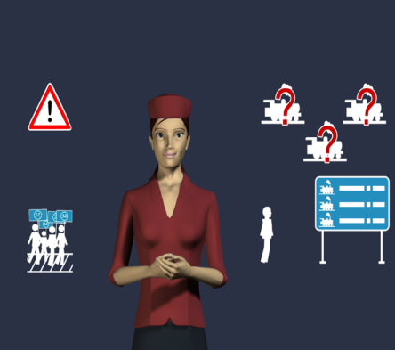
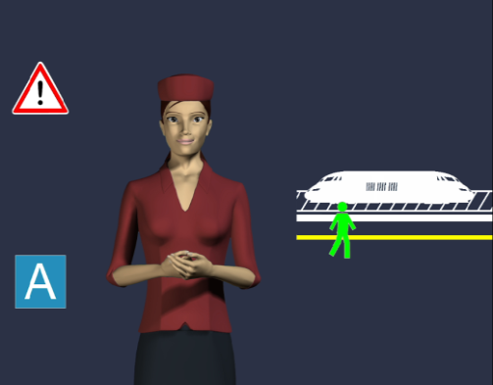
Interaction message x groupe
2 messages ont été moins bien compris par le groupe des entendants non LSF
Perturbation due à une grève
Passage d’un train, éloignez-vous bordure du quai

Slide 8
Effet du format de couplage
Arrangement spatial
Arrangement temporel
Mean %
Mean %
Avantage du format intégré
Avantage du format synchronisé

Slide 9
Conclusions et perspectives SurDyn2
Les messages couplant animation et avatar sont bien compris donc cette façon de transmettre l’information orale est pertinente
Le format intégré synchronisé devrait être conservé pour de futurs développements
Les participants, notamment les personnes sourdes, ont trouvé le principe très intéressant et prometteur pour leurs voyages en train
Les entendants ne sont pas gênés par la présence de l’avatar
Un système basé sur ce mode de traduction devrait être développé
Sur des outils mobiles (type smartphone)
Aussi dans d’autres contextes (aéroports, stations métro)
Développer un vrai système permettant de générer la traduction de messages prédéfinis => quels partenariats ?

Slide 10
Mobilité connectée et handicap : quels enjeux pour la recherche
Enjeu 1 = être en amont des développements d’outils
Pour que les outils répondent bien aux besoins et ne créent pas de nouvelles situations de handicap
Cf. définition de la situation de handicap (modèle de Fougeyrollas - processus de production du handicap)
Influence des caractéristiques environnementales et sociales
Faire coopérer les disciplines de recherche SPI et SHS autour de la conception des outils
Enjeu 2 = conception participative
Associer les personnes concernées à la conception des outils
Analyser les modes d’appropriation des outils connectés
Travailler avec les spécialistes des méthodes de conception

